Slide 1


Результаты государственной итоговой аттестации выпускников 11-х классов общеобразовательных организаций
Ленинск-Кузнецкого городского округа за 2017-2018 учебный год
Семинар для учителей математики, работающих в 11 классах
30 октября 2018 год
.

Slide 2
Программа
1.Результаты государственной итоговой аттестации выпускников 11-х классов общеобразовательных организаций Ленинск-Кузнецкого городского округа за 2017-2018 учебный год, Л.И. Байер, зав.отделом МБОУ ДПО «НМЦ».
2. Анализ ошибок учащихся в заданиях с развернутым ответом на итоговой аттестации по математике в форме ЕГЭ», Т.В. Леонова, учитель математики МБНОУ «Гимназия №18», Л.И. Виноградова учитель математики МБОУ СОШ № 8,члены региональной экзаменационной комиссии по проверке экзаменационных работ выпускников 11-х классов на государственной итоговой аттестации.
3. Особенности подготовки к ЕГЭ 2019 г. на основе результатов ЕГЭ 2018 по математике (на основе анализа типичных затруднений при выполнении заданий ЕГЭ), Л.И.Байер, зав.отделом МБОУ ДПО «НМЦ».

Slide 3
Количество участников ЕГЭ
Категория ОО | ГВЭ | Базовый уровень | Профильный уровень
СОШ СПО ИТОГО | 20 20 | 412 4 416 | 251 3 254

Slide 4
Базовый ЕГЭ по математике
Предназначен для государственной итоговой аттестации выпускников, не планирующих продолжение образования в профессиях, предъявляющих специальные требования к уровню математической подготовки.
Отводится 3 часа (180 минут).
КИМ содержат 20 заданий с кратким ответом.
Вместе с текстом экзаменационной работы выдаются справочные материалы.
Не является облегченной версией профильного, он ориентирован на иную цель и другое направление изучения математики – математика для повседневной жизни и практической деятельности.
Результаты базового ЕГЭ по математике выдаются в отметках по пятибалльной шкале и не переводятся в стобалльную шкалу.

Slide 5
Структура варианта КИМ
Задания | 1–20
Тип заданий и форма ответа | С кратким ответом в виде целого числа или конечной десятичной дроби, или последовательности цифр
Назначение | Проверка освоения базовых умений и практических навыков применения математических знаний в повседневных ситуациях
Уровень сложности | Базовый
Проверяемый учебный материал курсов математики | 1. Математика 5–6 классов 2. Алгебра 7–9 классов 3. Алгебра и начала анализа 10–11 классов 4. Теория вероятностей и статистика 7–9 классов 5. Геометрия 7–11 классов

Slide 6
Шкала перевода первичных баллов в отметку
Отметка по пятибалльной системе оценивания | « 2 » | « 3 » | « 4 » | « 5 »
первичный балл 2018 г. | 0 – 6 | 7-11 | 12-16 | 17-20

Slide 7
Результаты выполнения экзаменационной работы по математике ОО Ленинск-Кузнецкого городского округа в формате ЕГЭ (базовый уровень)
(базовый уровень31.05.2018+25.06.2018г.)
ОО | Вып раб | получили |  |  |  | кач усп % | кол усп %
 |  | «2» ч/% | «3» ч/% | «4» ч/% | «5» ч/%
СОШ № 1 | 43 | 1 / 2,3 | 1 /2,3 | 10 / 23,3 | 31 / 72,1 | 95,3 | 97,7
СОШ № 2 | 82 | - | 10 / 12,2 | 25 /30,5 | 47 / 57.3 | 87,8 | 100
Лицей № 4 | 144 | 3 / 2,1 | 15 / 10,4 | 68 / 47,2 | 58 / 40,3 | 87,5 | 97,9
СОШ № 8 | 50 | - | 1 / 2,0 | 16 / 32,0 | 33 / 66,0 | 98,0 | 100
Гимназия № 12 | 23 | - | - | 4 / 17,4 | 19 / 82,6 | 100 | 100
Гимназия № 18 | 70 | - | 3 / 4,3 | 15 / 21,4 | 52 / 74,3 | 95,7 | 100
Итого (ОО) | 412 | 4 / 1,0 | 30 / 7,3 | 138 / 33,5 | 240 / 58,3 | 91,7 | 99,0
УОР | 4 | 1 / 25,0 | 2 / 50,0 | 1 / 25.0 | - | 25,0 | 75,0
Итого (город) | 416 | 5 / 1,2 | 32 / 7,7 | 139 / 33,4 | 240 / 57,7 | 91,1 | 98,8

Slide 8

Результаты ЕГЭ по математике (базовый уровень)
Средняя отметка | 2017год | 2018 год
по Ленинску-Кузнецкому городскому округу | 4,25 | 4,50
по Кемеровской области | 4,29
по России | 4,24 | 4,29

Slide 9
Результаты выполнения заданий экзаменационной работы от 31.05.2018 года (базовый уровень)
Резуль- таты выпол- нения | задания экзаменационной работы
 | 1 | 2 | 3 | 4 | 5 | 6 | 7 | 8 | 9 | 10
выполн верно из 416 | 372 | 364 | 362 | 399 | 380 | 400 | 359 | 301 | 377 | 340
% | 89,4 | 87,5 | 87,0 | 95,9 | 91,3 | 96,2 | 86,3 | 72,4 | 90,6 | 81,7

Slide 10
Результаты выполнения заданий экзаменационной работы 31.05.2018 года (базовый уровень)
резуль таты выпол- нения | задания экзаменационной работы
 | 11 | 12 | 13 | 14 | 15 | 16 | 17 | 18 | 19 | 20
вып верно из 416 | 404 | 411 | 226 | 381 | 269 | 258 | 273 | 403 | 275 | 260
% | 97,1 | 98,8 | 54,3 | 91,6 | 64,7 | 62,0 | 65,6 | 96,9 | 66,1 | 62,5

Slide 11
Профильный ЕГЭ по математике
проводится для выпускников и абитуриентов, планирующих использовать математику в будущей профессиональной деятельности;
на выполнение заданий отводится 3 часа 55 минут (235 минут);
КИМ содержат 19 заданий: 12 +7;
№ 1-12 – 1 балл;
№ 13-15 – 2балла;
№ 16-17 – 3балла;
№ 18-19 – 4 балла;
максимум – 32 балла
результаты переводятся в стобалльную шкалу и могут быть представлены абитуриентом на конкурс для поступления в ВУЗ.

Slide 12
Шкала перевода первичного балла в тестовый
 | 1 | 2 | 3 | 4 | 5 | 6 | 7 | 8 | 9 | 10 | 11 | 12 | 13 | 14 | 15 | 16 | 17
2017-2018 | 5 | 9 | 14 | 18 | 23 | 27 | 33 | 39 | 45 | 50 | 56 | 62 | 68 | 70 | 72 | 74 | 76
 | 18 | 19 | 20 | 21 | 22 | 23 | 24 | 25 | 26 | 27 | 28 | 29 | 30 | 31 | 32
2017-2018 | 78 | 80 | 82 | 84 | 86 | 88 | 90 | 92 | 94 | 96 | 98 | 99 | 100 | 100 | 100

Slide 13
Результаты ЕГЭ по математике (профильный уровень)
Результат |  | 2017 год | 2018 год
Не преодолели минимальный балл |  | 60 /20,8% | 17 /6,7%
Средний балл | по Ленинск-Кузнецкому ГО | 40,5 | 46,0
 | по Кемеровской области | 44,49 | 50,03
 | по России | 47,1 | 49,3
получили от 81 до 99 баллов |  | 6/2,0% | 3/1,3%
получили 100 баллов |  | 0 | 0

Slide 14
Количество учащихся, набравших соответствующий тестовый балл
Шалыгин шшшшш
Коли- чество выпускников | Сред-ний тесто-вый балл | Не преод миним порог 27 баллов | Общий процент выпол- нения работы | Количество выпускников, набравших от 50 до 69 баллов | Количество выпускников, набравших от 70 до 79 баллов | Количество выпускников,набравших от 80 до 89 баллов | Количество выпускников, набравших от 90 до 100 баллов
254 | 46,0 | 17 / 6,7 | 93,3 | 87/ 34,3 | 16 / 6,3 | 3/ 1,2 | 0

Slide 15
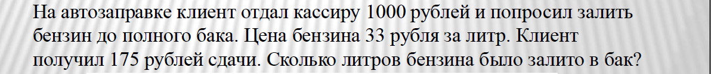
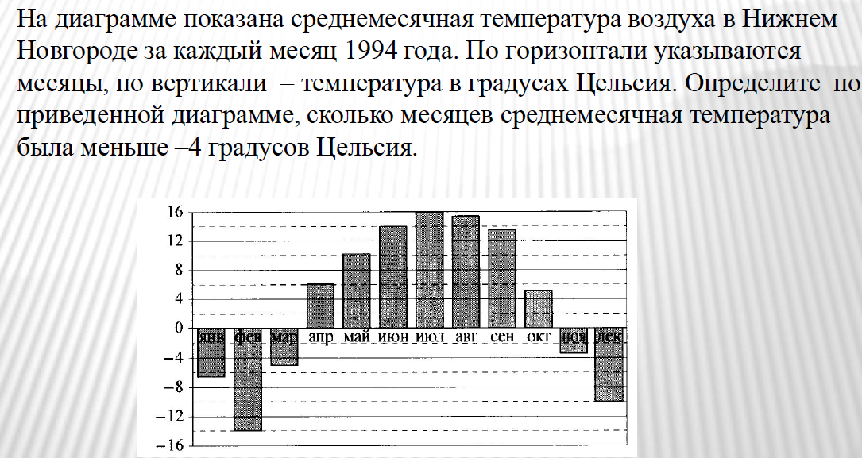
ЕГЭ 2018 (профильный уровень)
№1
98,0%
№2
96,5%

Slide 16
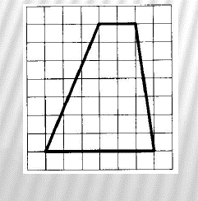

ЕГЭ 2018 (профильный уровень)
№ 3
89,5%

Slide 17
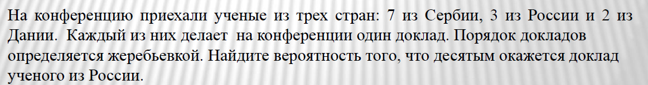
ЕГЭ 2018 (профильный уровень)
№ 4
78,9%
№ 5
95,7%

Slide 18
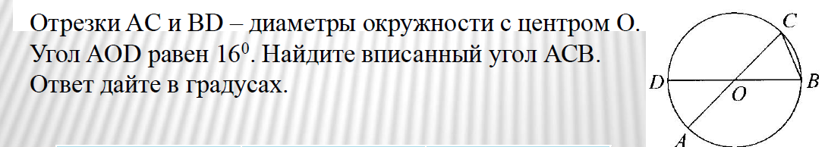
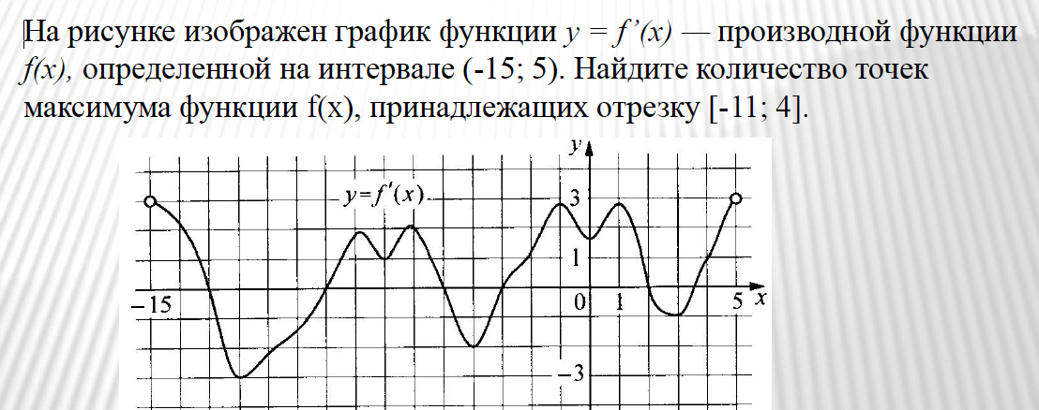
ЕГЭ 2018 (профильный уровень)
№6
82,8%
№ 7
49,6%

Slide 19
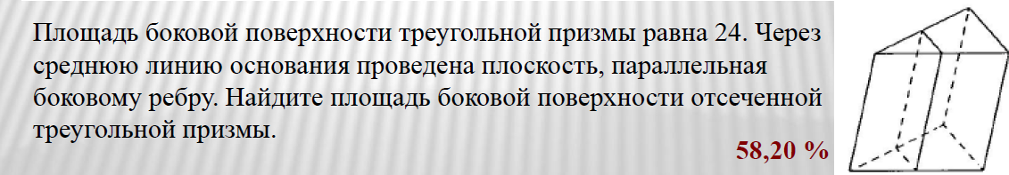

ЕГЭ 2018 (профильный уровень)
№ 8
50,4%
№ 9
90,6%

Slide 20
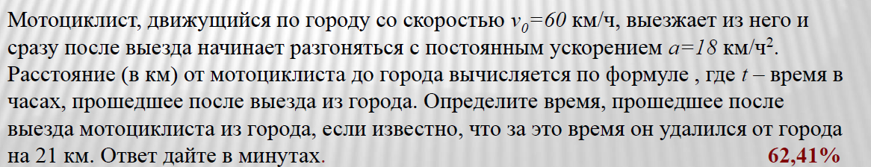
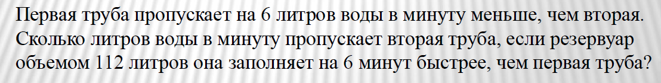
ЕГЭ 2018 (профильный уровень)
№ 10
54,7%
№ 11
48,8 %

Slide 21


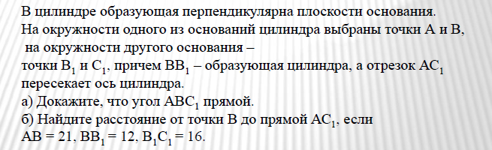
ЕГЭ 2018 (профильный уровень)
№ 12
39,1 %
№ 13
14,8 %
№ 14
5,1 %

Slide 22
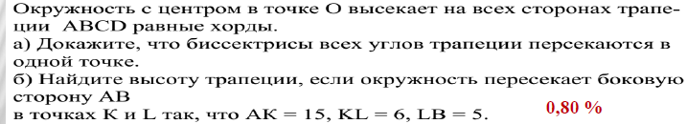
ЕГЭ 2018 (профильный уровень)
№ 15
4,3 %
№ 16
0 ,0 %

Slide 23
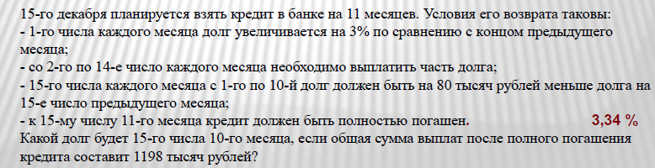
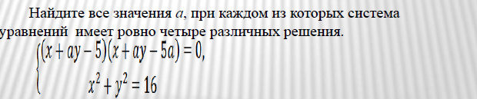
ЕГЭ 2018 (профильный уровень)
№ 17
1,2 %
№ 18
0,4 %

Slide 24
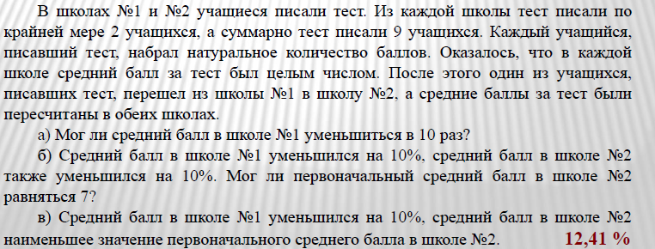
ЕГЭ 2018 (профильный уровень)
№ 19
6,3 %

Slide 25
Результаты выполнения заданий с кратким ответом частей 1и 2 экзаменационной работы по математике в формате ЕГЭ
Кол-во выпускни ков | Выполнили верно задания (часть 1)
 | 1 | 2 | 3 | 4 | 5 | 6 | 7 | 8
254 | 251 | 247 | 229 | 202 | 245 | 212 | 127 | 129
100% | 98,0 | 96,5 | 89,5 | 78,9 | 95,7 | 82,8 | 49,6 | 50,4
Кол-во выпускни ков | Выполнили верно задания (часть 2)
 | 9 | 10 | 11 | 12
254 | 232 | 140 | 125 | 100
100% | 90,6 | 54,7 | 48,8 | 39,1

Slide 26
Результаты выполнения заданий с развернутым ответом части 2 экзаменационной работы по математике в формате ЕГЭ
Кол-во выпуск- ников | Выполнили верно задания
 | 13 | 14 | 15 | 16 | 17 | 18 | 19
254 100% | 8 14,6 | 13 5,1 | 11 4,3 | 0 0,0 | 3 1,2 | 1 0,4 | 16 6,3

Slide 27
Основные причины ошибок участников ЕГЭ
неумение читать и понимать текст условия задачи;
неумение проводить анализ условия задачи, осуществлять поиск путей решения, неумение применять стандартные алгоритмы в измененной ситуации;
несформированность базовой логической культуры в основной школе;
несформированность базовых вычислительных навыков;
неумение решать базовые задачи, требующие применения математики в жизненных ситуациях;
несформированность наглядных геометрических представлений;
несформированность навыков самоконтроля при решении математических задач.

Slide 28
Основные проблемы в преподавании математики
несоответствие объема школьных программ по математике и количества часов, отводимых на его изучение;
дефицит учителей математики в регионе и связанная с этим перегрузка учителей математики;
не в полной мере используются достижения современной педагогики, психологии и методики преподавания математики, в том числе современные педагогические технологии;
недостаточно полно используются возможности дифференцированного и индивидуального подхода к изучению математики в школе;
подмена освоения курса математики натаскиваем на формальные выполнения действий по алгоритмам.

Slide 29
Рекомендации
донести до выпускников информацию о наличии открытого банка заданий по математике;
в процессе обучения математике отказаться от знаниевой парадигмы в пользу общеразвивающей, направленной, прежде всего, на развитие логического мышления обучающихся и универсальных учебных действий;
при отборе содержания обучения, конструировании системы заданий приоритет отдавать нестандартным задачам;
добиваться от учащихся сознательного усвоения математических понятий, умений и способов действий, позволяющих применить их в новых нестандартных условиях;

Slide 30
Рекомендации
содействовать формированию положительной мотивации учащихся к изучению математики;
широко использовать активные методы обучения математике, уделяя особое внимание самостоятельной работе учащихся;
широко применять информационные и коммуникационные технологии, способствующие взаимодействию участников образовательного процесса, доступ к информационным источникам, эффективный мониторинг и контроль результатов образовательного процесса;
изучить и обобщить опыт использования педагогами продуктивных образовательных технологий, проектной и исследовательской деятельности, применение которых позволило получить высокие результаты на ЕГЭ.

